Slide 1
পরিচিতি
মোখলেছুর রহমান ভূঞা
ট্রেড ইন্সট্রাক্টর
জ়েনারেল মেকানিক্স
মনিপুরা উচ্চ বিদ্যালয়
রায়পুরা ,নরসিংদী।
শ্রেণিঃ দশম
বিষয়ঃ পদার্থ বিজ্ঞান
অধ্যায়ঃ নবম

Slide 2
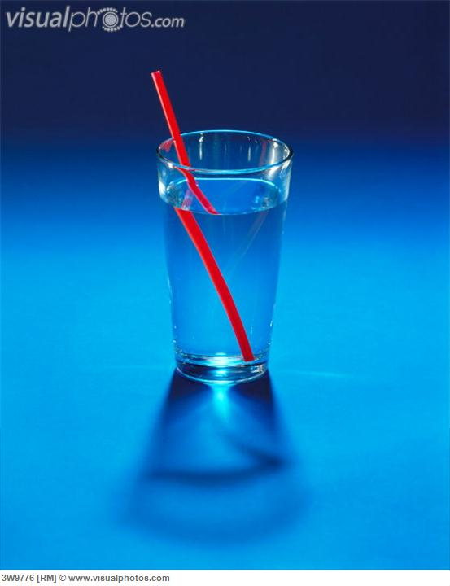

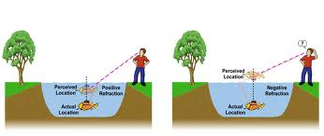
আলোর প্রতিসরণ

Slide 3
এই পাঠ শেষে শিক্ষার্থীরা---
* আলোর প্রতিসরণ কী তা বলতে পারবে।
* প্রতিসরণের সূত্র ব্যাখ্যা করতে পারবে।
* প্রতিসরণাঙ্ক ব্যাখ্যা করতে পারবে।

Slide 4
N
A
আপতিতরশ্মি,
অভিলম্ব
i
বায়ু মাধ্যম
B
P
Q
বিভেদতল
কাচ মাধ্যম
r
প্রতিসৃত রশ্মি
D
M
C
এখানে, i>r

Slide 5

- - - - - - - - - - - - - - - -
- - - - - - -- - - - - - - - - - - - - - -- - - - - - - - - - - - - - - - - - - - - -- - - - - - --- - - - - - - - - - - - - - - -
পাশের চিত্রটিতে কি ঘটছে?
কিন্তু পানি পূর্ণ অবস্থায় তির্যক ভাবে তাকালে পাত্রে রাখা বস্তুটি দেখা যায় ।
পানি শূণ্য অবস্থায় তির্যক ভাবে তাকালে পাত্রে রাখা বস্তুটি দেখা যায় না ।

Slide 6
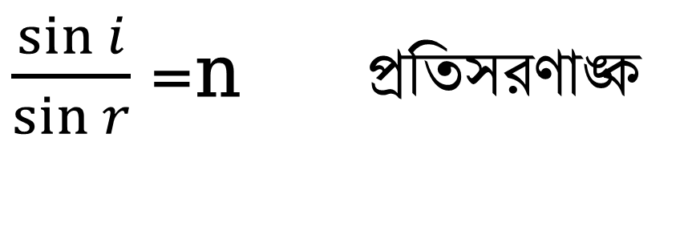
বায়ু
i
কাচ
r
i
স্নেলের সূত্র
বায়ু
r
$\frac{\sin{i}}{\sin{r}}$ =n প্রতিসরণাঙ্ক

Slide 7
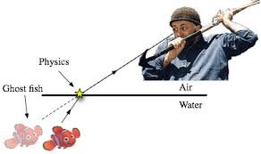
প্রতিচ্ছবি
পানি
দলীয় কাজ
উপরের চিত্রের আলোকে আলোর প্রতিসরণ ব্যাখ্যা কর।

Slide 8
মূল্যায়ন
১/ আপতন কোন কী?
২/ প্রতিসরণ কোণ কী?
৩/ প্রতিসরণের প্রথম সূত্রটি কী
৪/ আপেক্ষিক প্রতিসরণাঙ্ক বলতে কী বুঝ ?

Slide 9
বাড়ির কাজ
বায়ু থেকে পানিতে প্রতিসরণের ক্ষেত্রে আপতন
কোণ ৩০ ডিগ্রী এবং প্রতিসরণ কোণ ১৯ ডিগ্রী
হলে বায়ু সাপেক্ষে পানির প্রতিসরণাঙ্ক কত ?

Slide 10
ধন্যবাদ

